Slide 1







Sách kết nối tri thức với cuộc sống – Lớp 4
Năm học 2024-2025
TOÁN 4
Quy đồng mẫu số các phân số (Tiết1)
GV: Trịnh Thị Mơ

Slide 2



Slide 3

KHÁM PHÁ

Slide 4
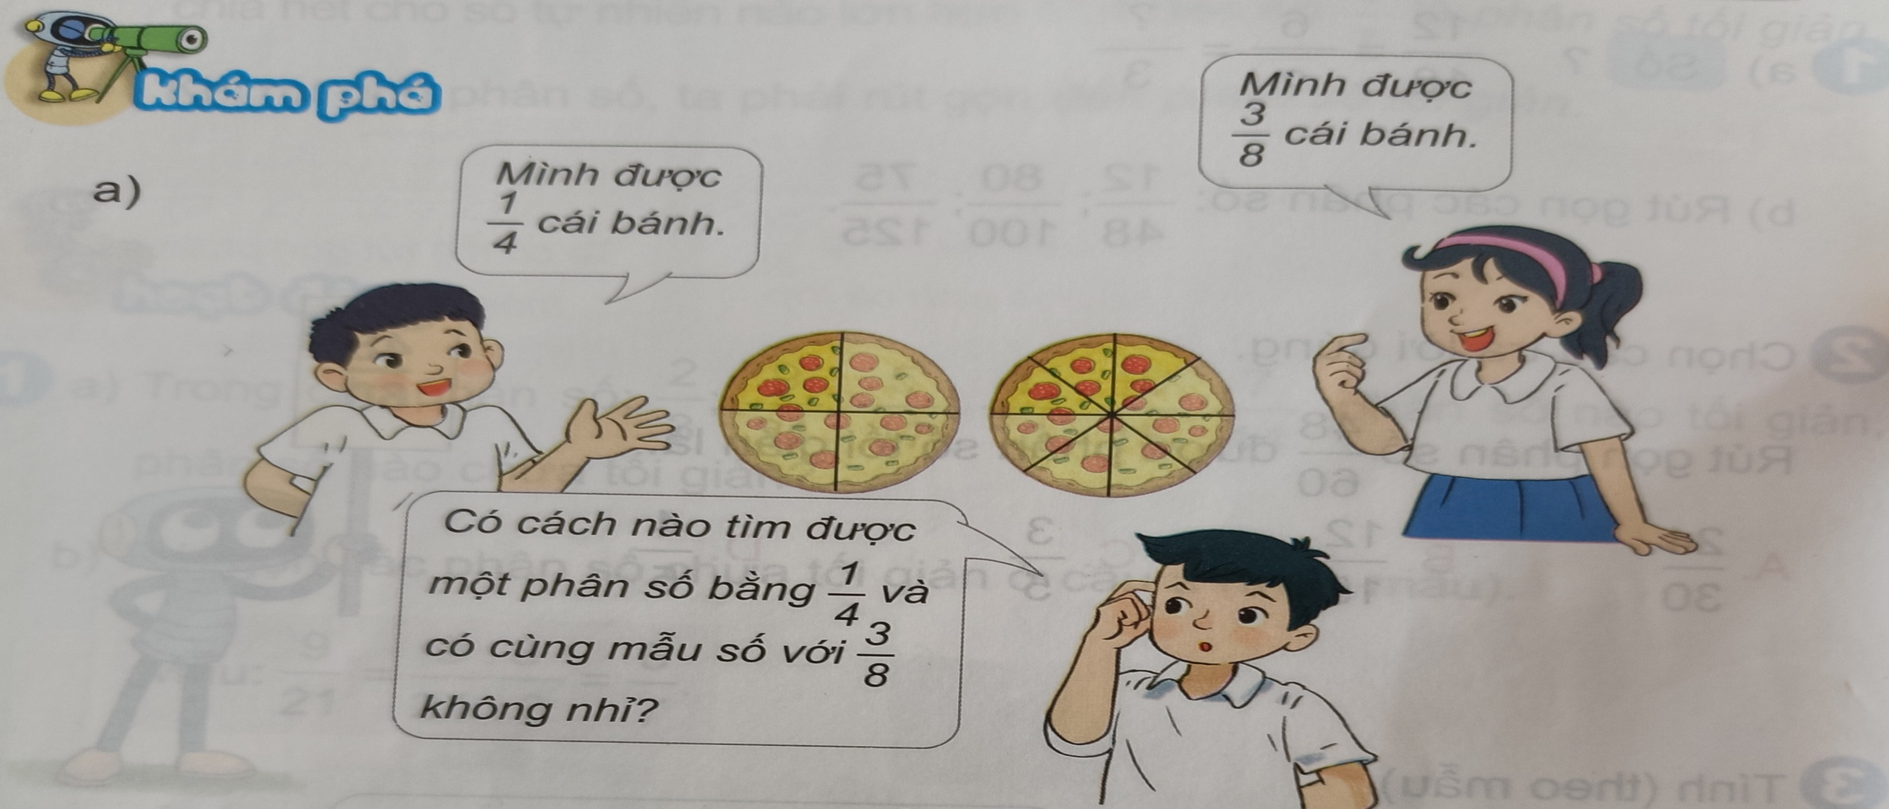

Slide 5
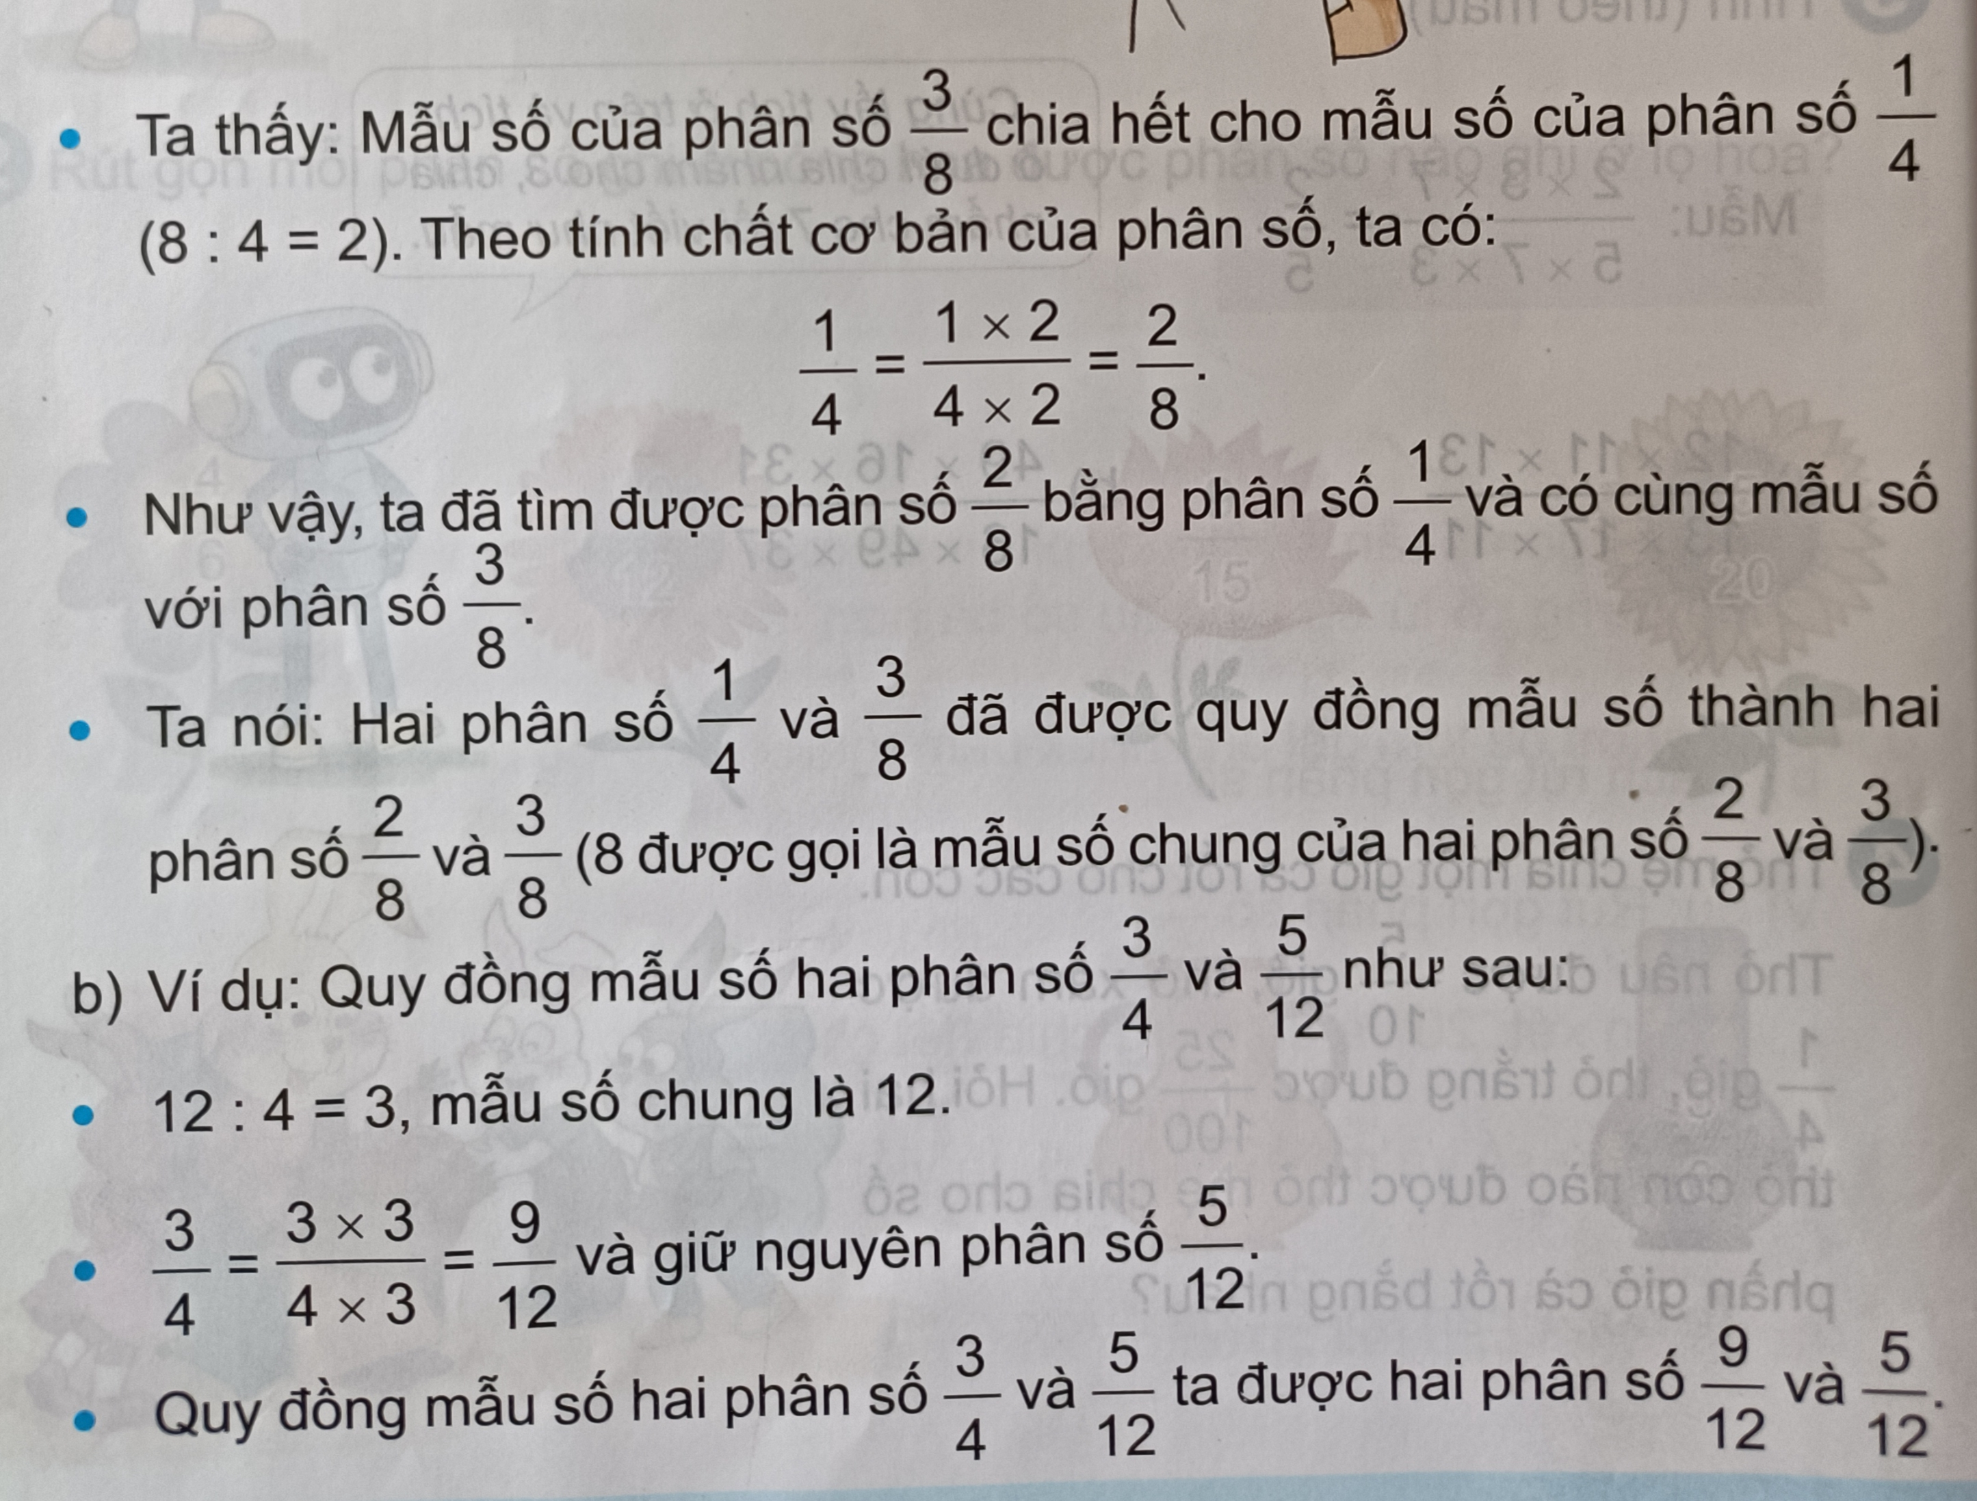

Slide 6
THỰC HÀNH

Slide 7
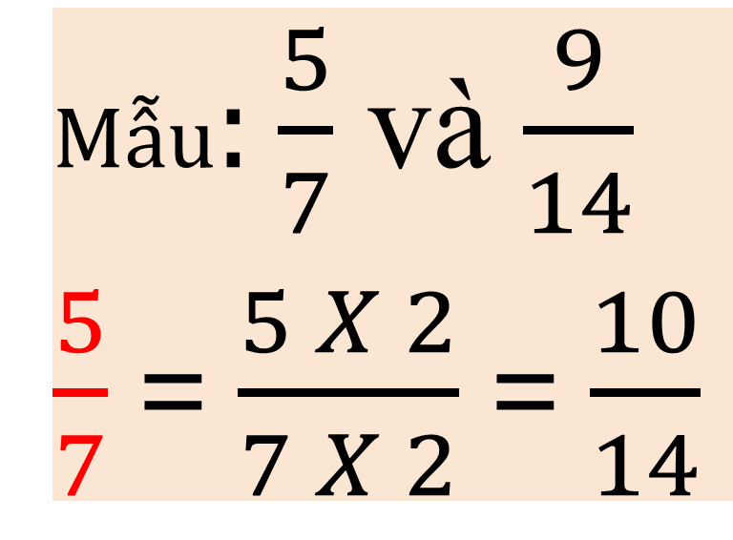
Bài 1: Quy đồng mẫu số các phân số ( theo mẫu):
Mẫu: $\frac{5}{7}$ và $\frac{9}{14}$
$\frac{5}{7}$ = $\frac{5 X 2}{7 X 2}$ = $\frac{10}{14}$

Slide 8
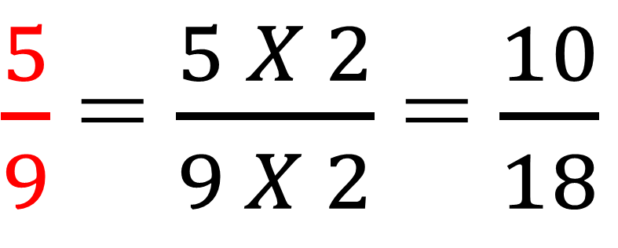
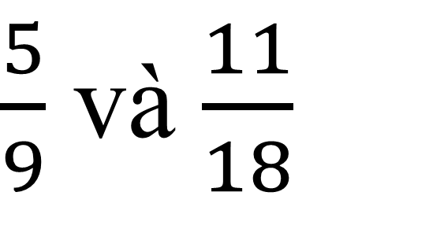
Bài 1: Quy đồng mẫu số các phân số ( theo mẫu):
a)
$\frac{5}{9}$ và $\frac{11}{18}$
$\frac{5}{9}$ = $\frac{5 X 2}{9 X 2}$ = $\frac{10}{18}$

Slide 9
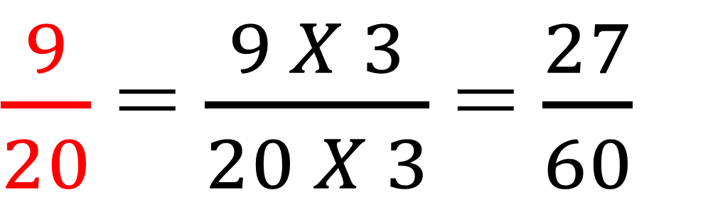
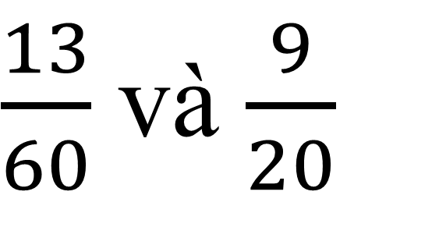
Bài 1: Quy đồng mẫu số các phân số ( theo mẫu):
b)
$\frac{13}{60}$ và $\frac{9}{20}$
$\frac{9}{20}$ = $\frac{9 X 3}{20 X 3}$ = $\frac{27}{60}$

Slide 10
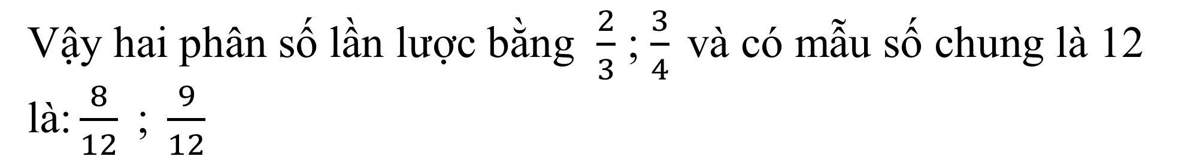
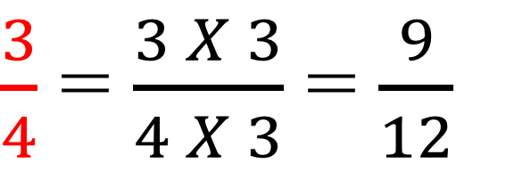
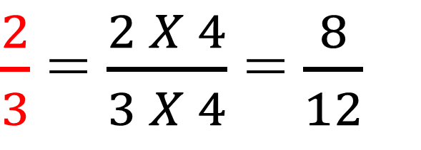
Bài 2: Tìm hai phân số lần lược bằng $\frac{2}{3}$ ; $\frac{3}{4} \text{v}\text{à }\text{c}\text{ó }\text{m}\text{ẫ}\text{u} \text{s}\text{ố }\text{chung} \text{l}\text{à 12.}$
$\frac{2}{3}$ = $\frac{2 X 4}{3 X 4}$ = $\frac{8}{12}$
$\frac{3}{4}$ = $\frac{3 X 3}{4 X 3}$ = $\frac{9}{12}$
Vậy hai phân số lần lược bằng $\frac{2}{3}$ ; $\frac{3}{4} \text{v}\text{à }\text{c}\text{ó }\text{m}\text{ẫ}\text{u} \text{s}\text{ố }\text{chung} \text{l}\text{à 12 }\text{l}\text{à:}\frac{8}{12}\text{ ; }\frac{9}{12}\text{.}$

Slide 11


